Slide 1


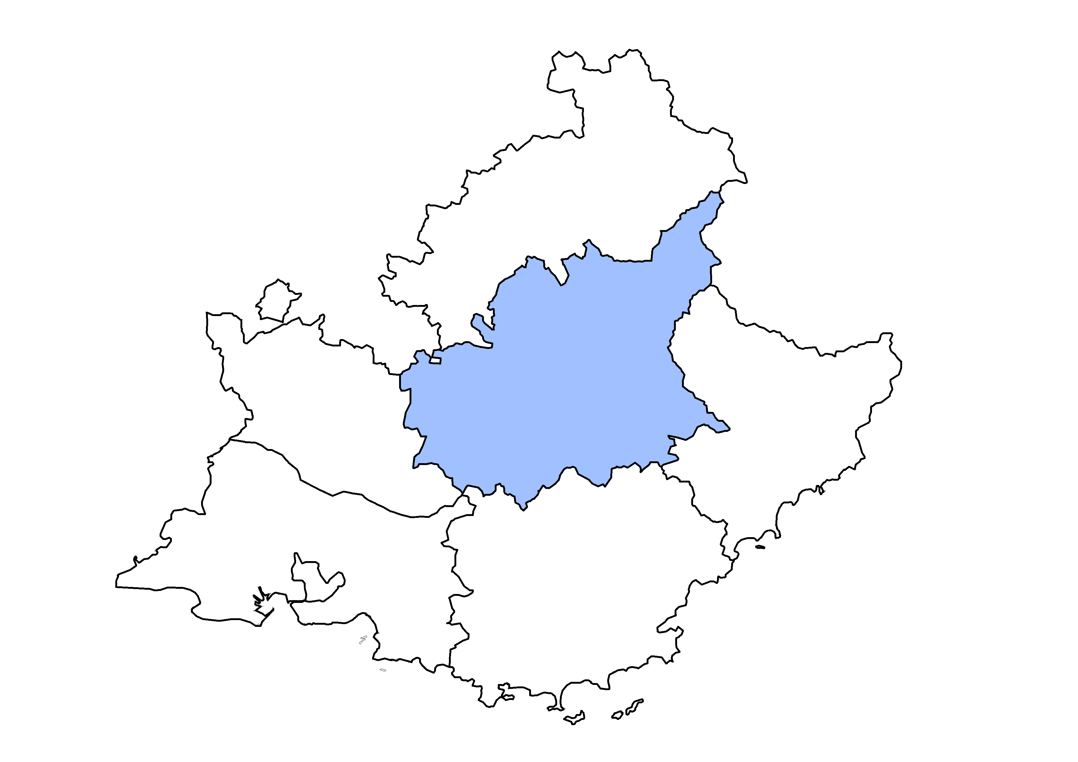

Les éclairages conjoncturels départementaux
La situation conjoncturelle
au 2ème trimestre 2019
dans les Alpes-de-Haute-Provence
Crédit photo : ©Shutterstock
Services études, statistiques, évaluation

Slide 2

La reprise de l’emploi salarié se confirme au 2e trimestre 2019 dans les Alpes-de-Haute-Provence
Au T2 2019 :
+0,4 %
+0,2 %
+0,4 %

Slide 3
Une croissance exclusivement portée par l’emploi hors intérim
Au T2 2019 :
+260 emplois hors intérim
-50
intérimaires

Slide 4
La demande de travail progresse dans la plupart des secteurs d’activité

Slide 5
Les créations d’emploi s’interrompent dans la construction ce trimestre

Slide 6
Les créations d’emploi s’interrompent dans la construction ce trimestre

Slide 7
Le nombre de bénéficiaires de contrat aidé se stabilise
420

Slide 8
L’apprentissage confirme son dynamisme

Slide 9
Le taux de chômage repart à la baisse
10,4 %
9,8 %
8,2 %

Slide 10
Un taux de chômage qui reste néanmoins supérieur à la plupart des départements comparables
* Pour évaluer la comparabilité avec les Alpes-de-Haute-Provence, les critères retenus sont le nombre total d'emplois (salariés et non salariés) du département, ainsi que le poids des secteurs de l'agriculture et du tertiaire non marchand dans l'emploi total
Note : données trimestrielles provisoires, corrigées des variations saisonnières ; estimation à +/- 0,3 point près du niveau du taux de chômage national et de son évolution d’un trimestre à l’autre
Source : Insee, taux de chômage au sens du BIT (national ) et taux de chômage localisés (régional et départementaux)

Slide 11
Un nombre de demandeurs stable sur un an depuis deux trimestres

Slide 12
Première baisse annuelle de la demande d’emploi des femmes depuis 2008

Slide 13
La demande d’emploi est stable sur un an chez les jeunes, diminue chez les 25-49 ans et se tempère chez les seniors

Slide 14
La demande d’emploi continue de reculer mi-2019 chez les inscrits depuis moins d’1 an et de décélérer chez les 1 an ou plus

Slide 15
Pour en savoir plus
La Note de conjoncture de la Direccte Paca :
http://paca.direccte.gouv.fr/Les-publications-periodiques-9124
Retrouvez tous nos indicateurs dans le Tableau de bord des indicateurs clés
en téléchargement sur le site de la Direccte Provence-Alpes-Côte d’Azur :
http://paca.direccte.gouv.fr/Les-indicateurs-cles-de-la-Direccte-Paca

